Slide 1
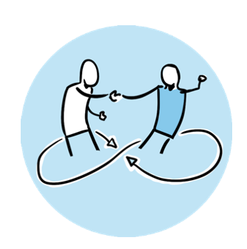
Inspiratiesessie reablement
Relatiedag 25 mei 2023
Kirsten Tinneveld Madsen

Slide 2
- Kennismaking - wat komt aanbod? - Introductie - interactief

Slide 3
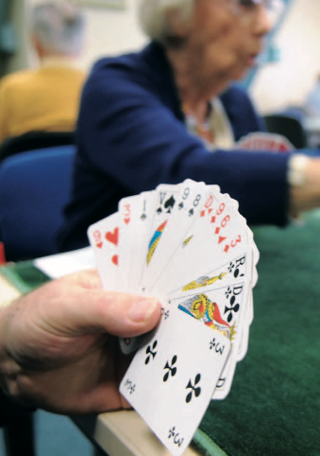
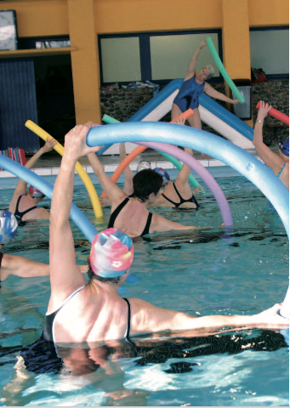
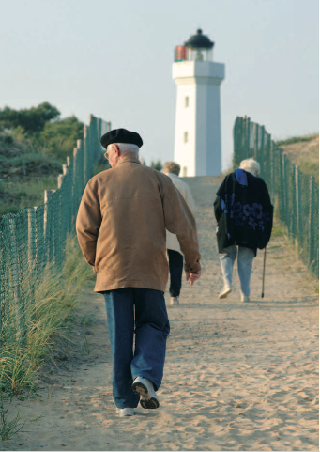
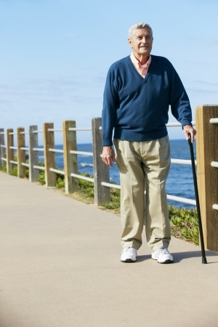
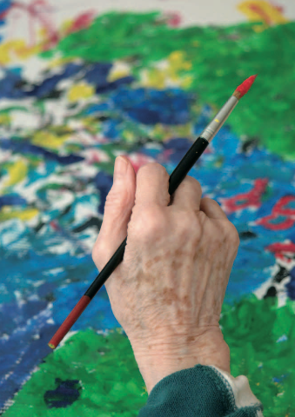
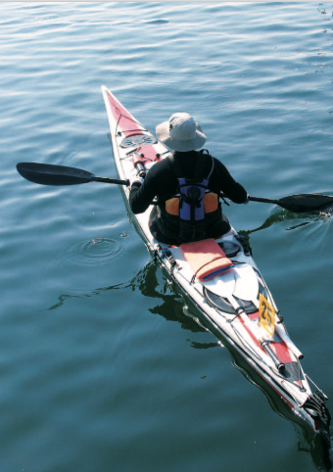
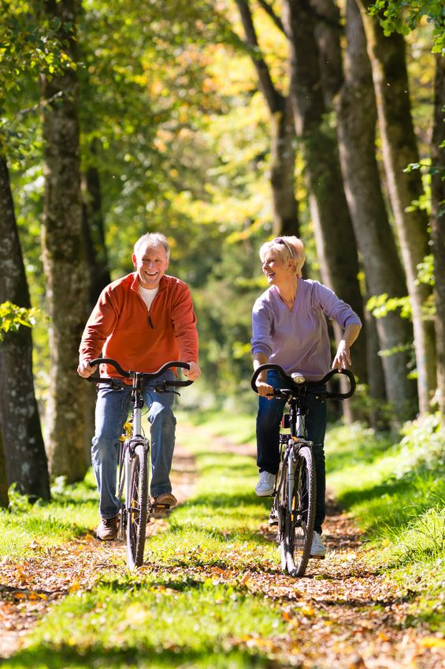
Voordat wij beginnen:
Heb je weleens nagedacht
over jouw eigen oude dag?

Slide 4
Wat is reablement?
Reablement is een manier van werken waarmee hulpverleners
https://www.reablenederland.nl
https://www.reablenederland.nl

Slide 5
Beweging ouderenzorg
WIE HEEFT REABLE NEDERLAND OPGERICHT?
WAAROM IS REABLE NEDERLAND OPGERICHT?
LIJKT HET OP IETS DAT WE AL KENNEN?

Slide 6
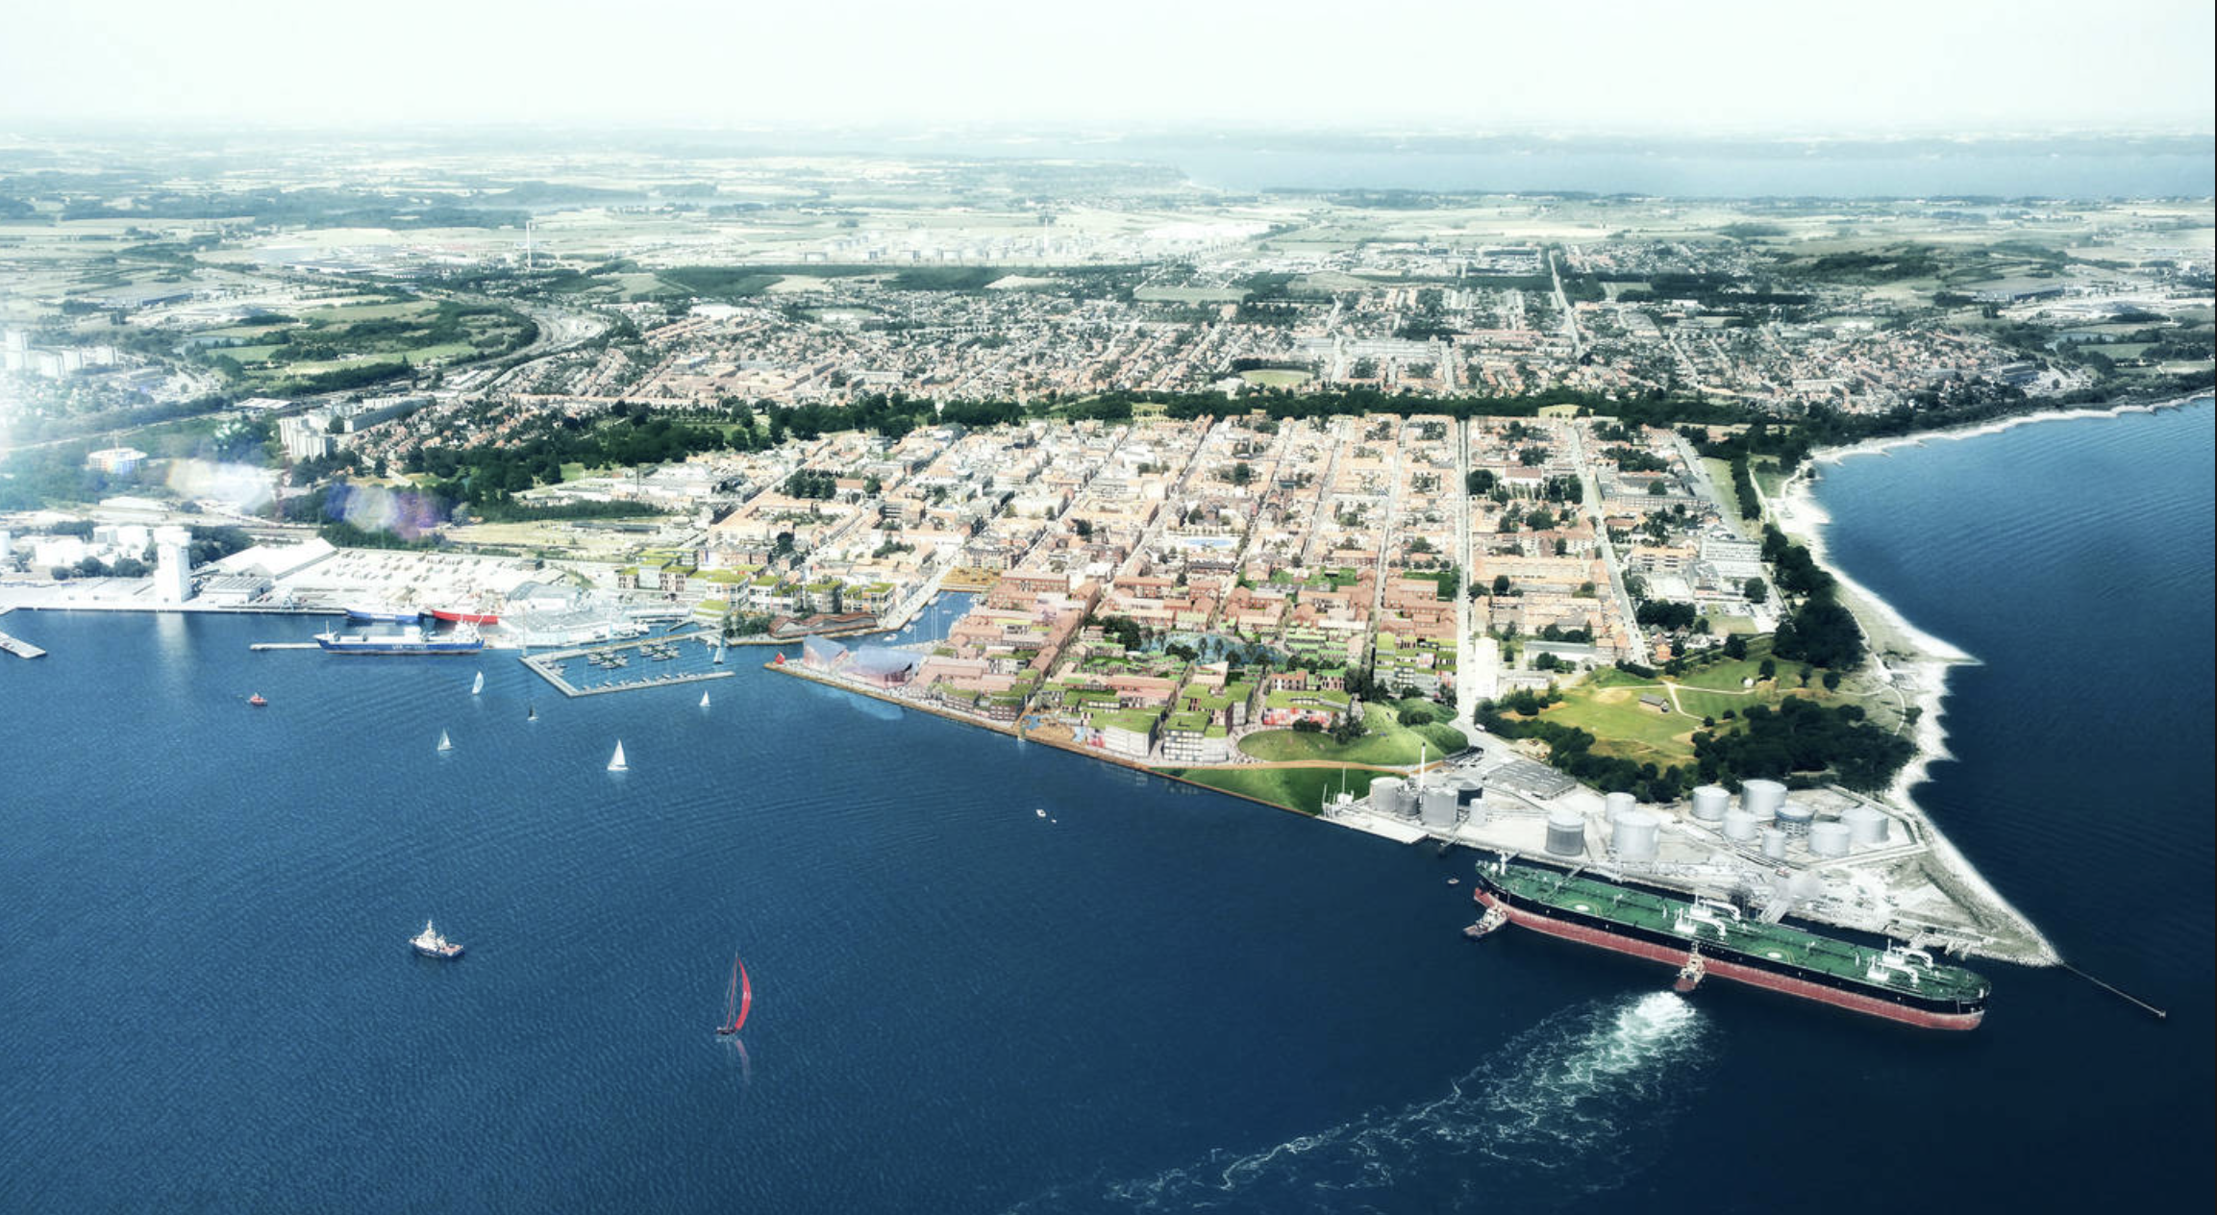
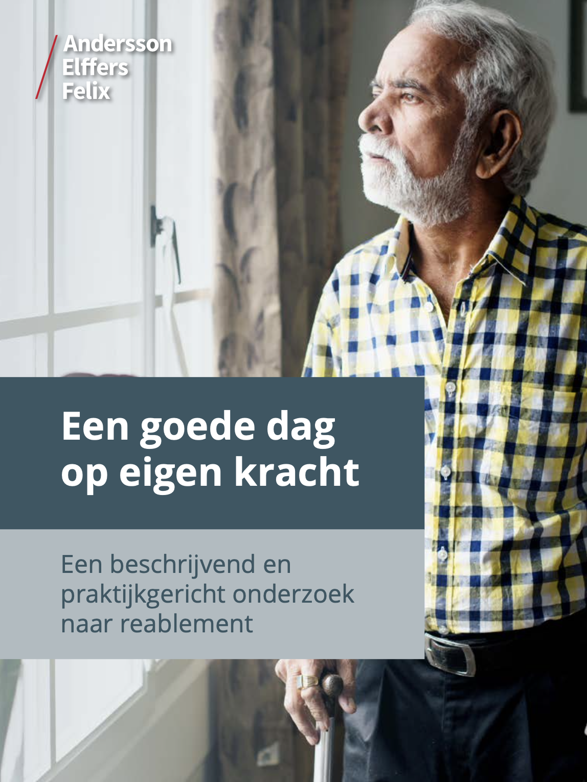
Samen op reis
FREDERICIA
2006 uitdagingen en reis naar Zweden
220/46% volledig zelfredzaam
30% minder hulp
In 6-12 weken
84% meer levensplezier ouderen
Blijere hulpverleners
2019/350 - 64% volledig zelfredzaam
Uitgangpunten:
We nemen niet over wat mensen zelf kunnen
We helpen mensen te herwinnen wat ze niet meer kunnen
We zorgen samen voor een oplossing voor dat wat overblijft
2015 bij wet in DK – 2015-2020 = 60%
Wat zien we in Nederland?
Wat zien we elders?

Slide 7
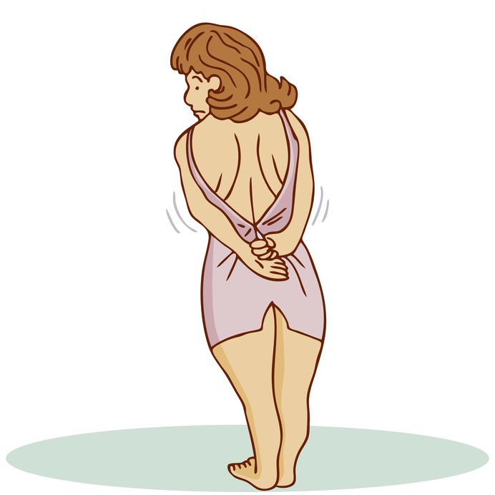
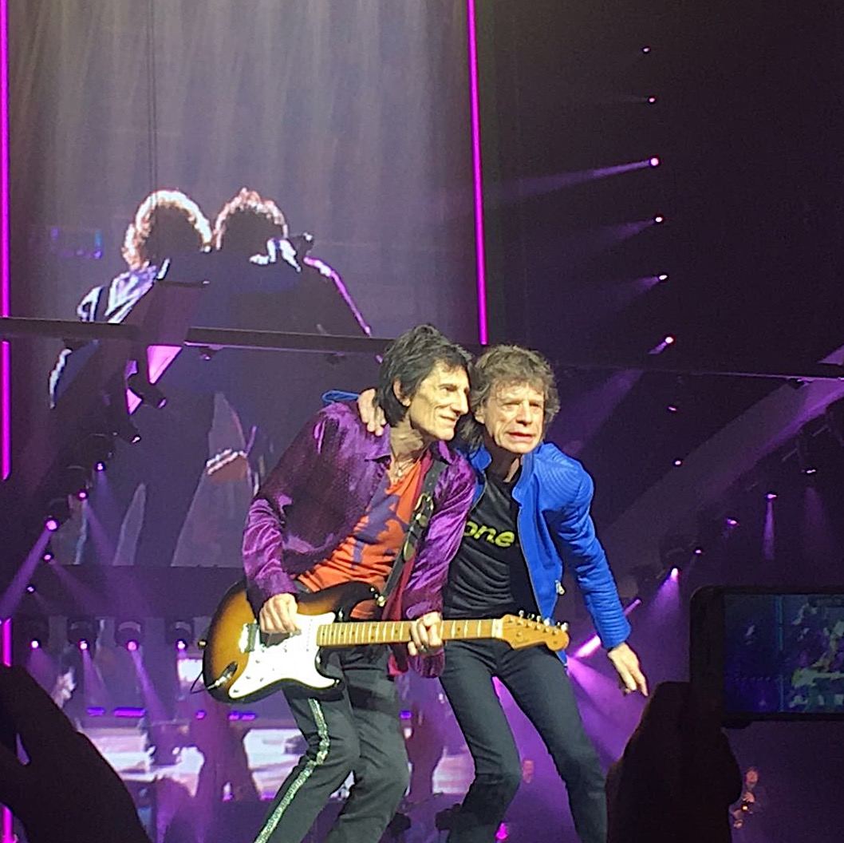
Waarop gebaseerd?
leven langer
Verschillende levensfases
Meer dan ziek of gezond (PH)
Invloed hulpverlener
Counterclockwise
One size fits nobody
Indicaties gebaseerd op JA
Samenwerking van belang
Niet systemen, maar Mensen

Slide 8
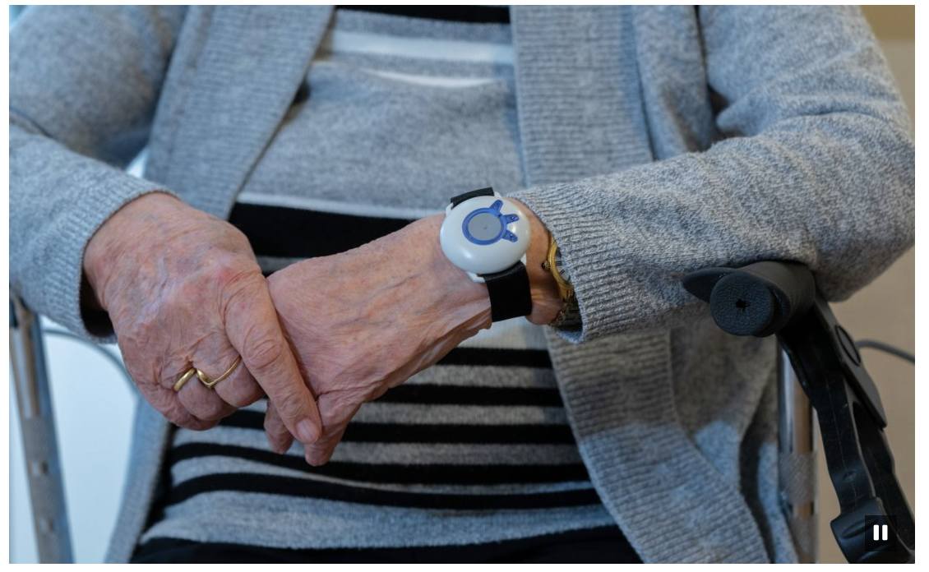
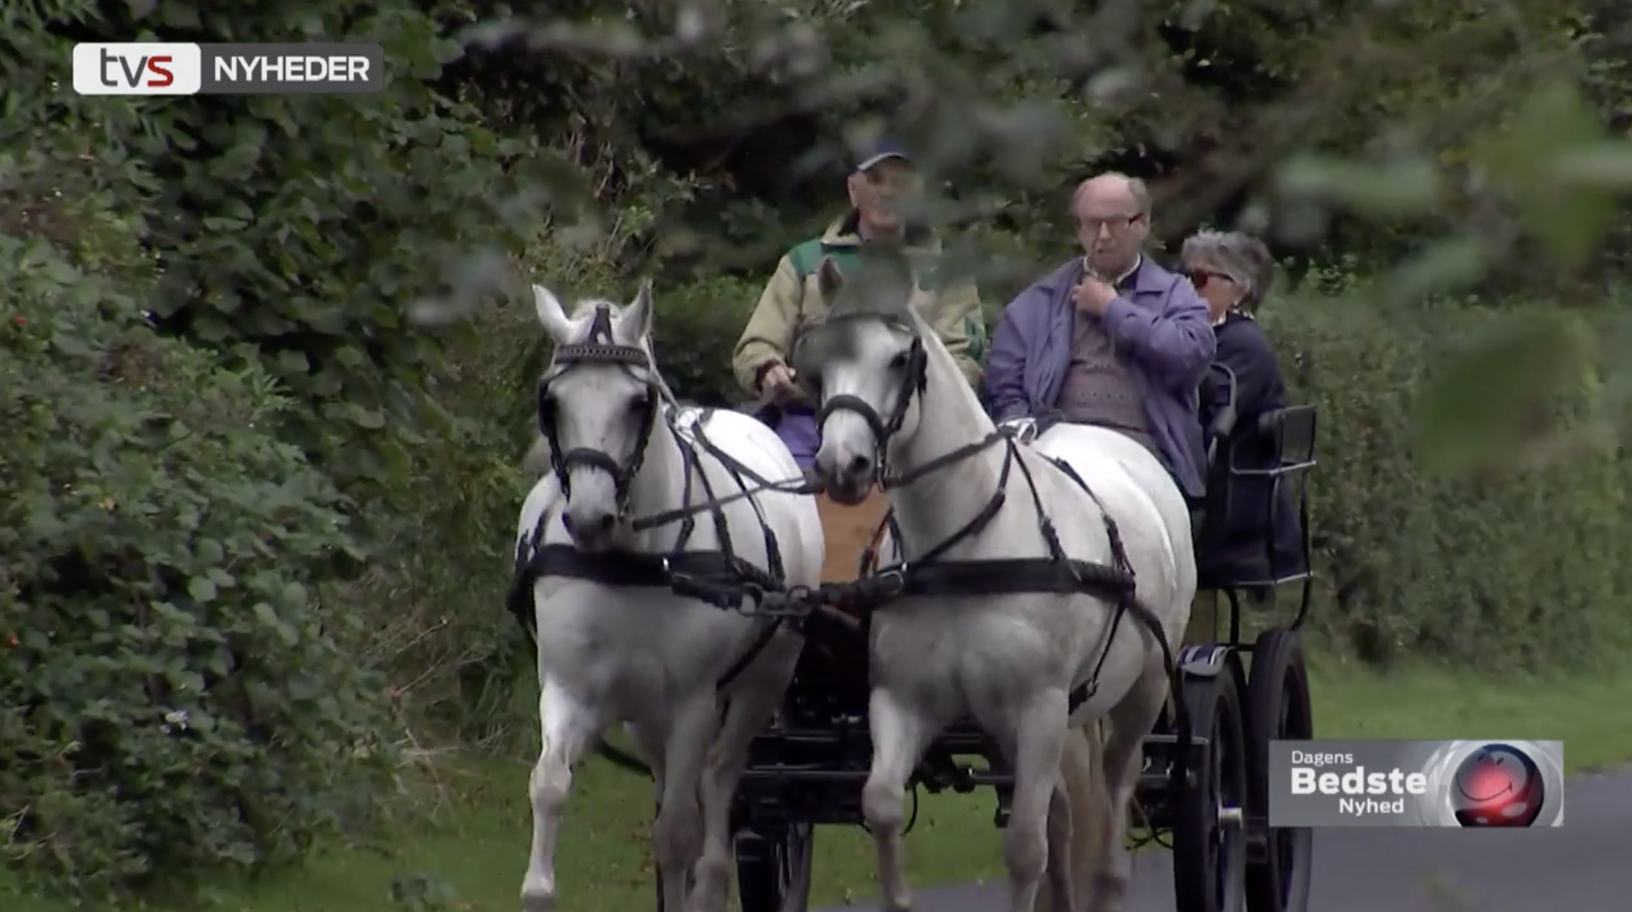
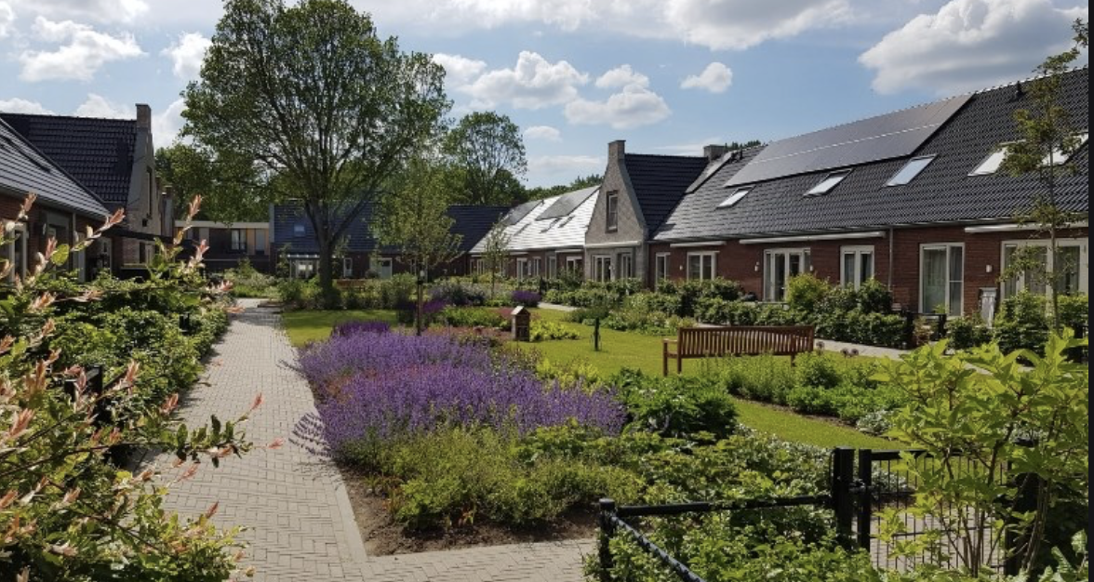
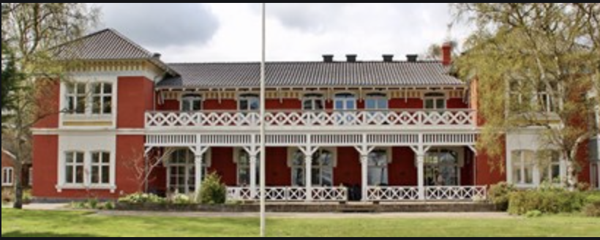
meer aspecten die rol spelen

Slide 9
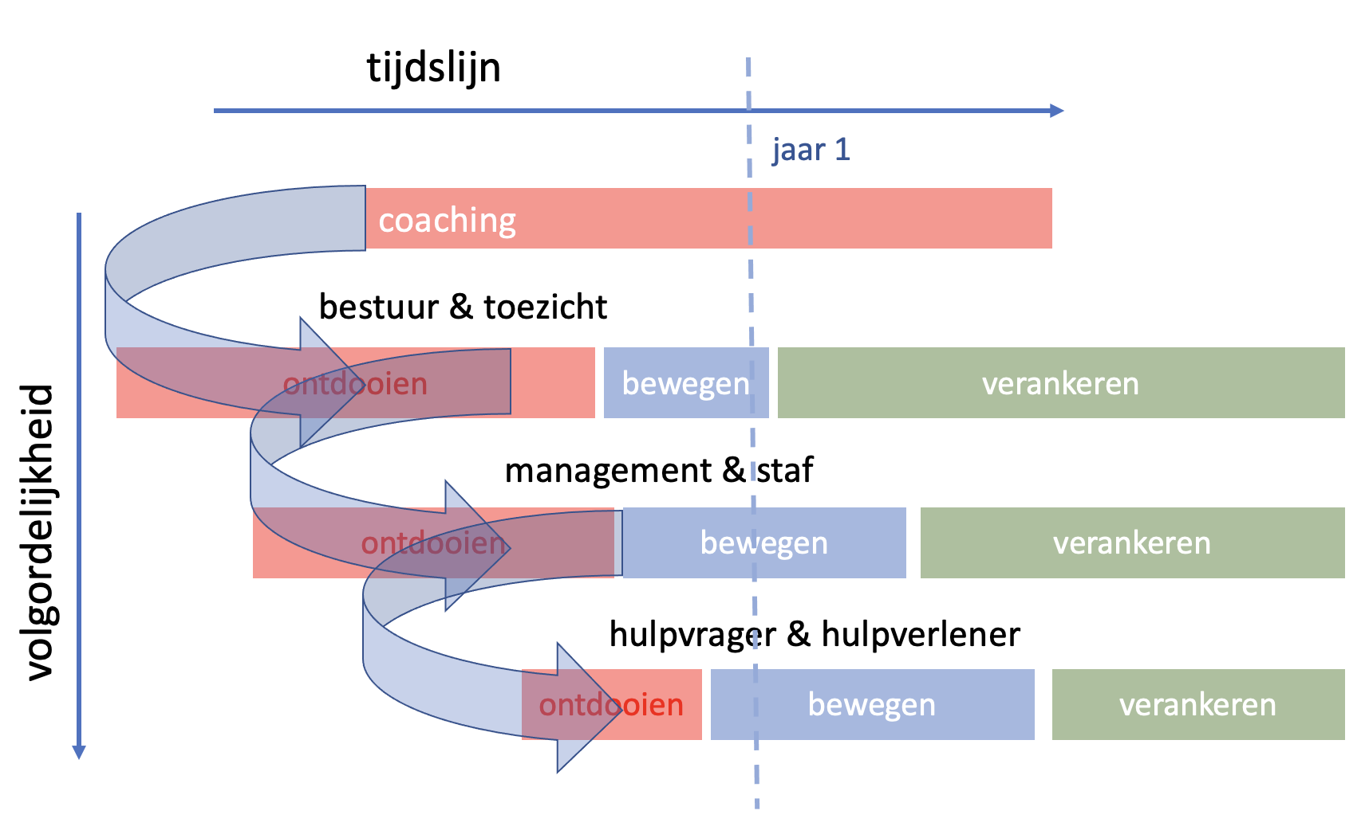
Hoe verloopt traject?

Slide 10
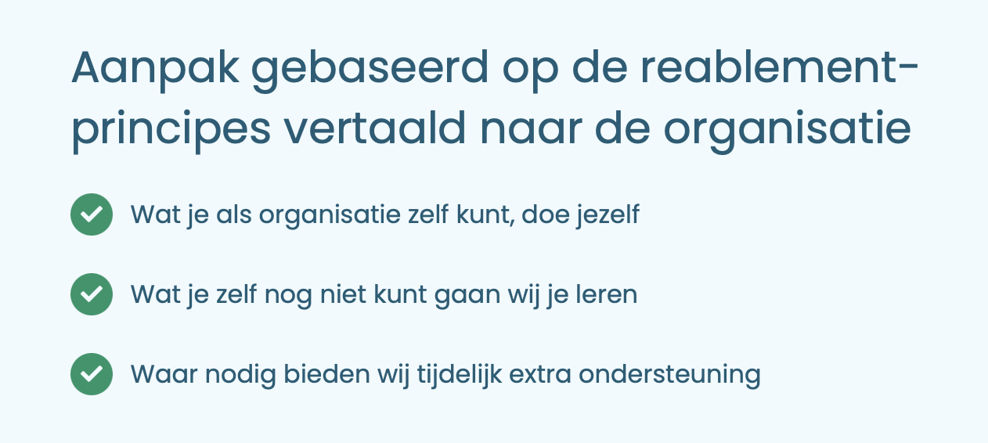
Hoe doen we het?
Welke uitgangspunten?

Slide 11
Reacties & vragen?

Slide 12
We build the road as we walk

